Slide 1
関係者外秘
ICP-MS定性分析における簡易同定の考え方（概要）
未知試料（2WEL2101A, C）の測定値において有意な正味計数率を示すm/zの抽出
各m/zの天然同位体、及びORIGEN組成（長半減期核種のみ）との比較
酸化物イオン・水酸化物イオン・2価イオンの影響評価
⇒ ②の手順について、詳細な比較を実施
前回TFにて、Sb-125, Sn-126, Sm-151など、いくつか長半減期核種を考慮していなかったことを確認した。よって、FP組成に着目して、核種同定の観点で、再度確認を行った。

Slide 2
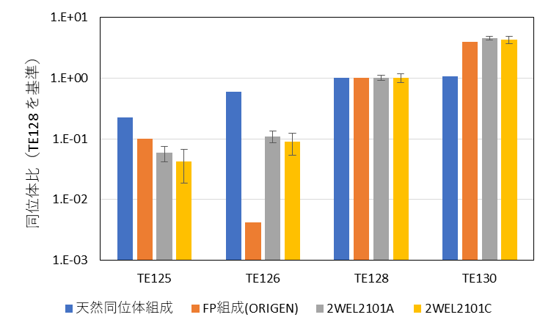
関係者外秘
Te
※ 2WEL2101A及びCは、正味計数率の比として記載。
（Te以外の寄与も含まれる。）
m/Z=128を基準とした正味計数率の比
【同定結果の見直し（案）】
⇒ m/Z 128, 130では、安定同位体としてTe、Xe、Ba（m/Z=130のみ）が存在。Xeが溶液化後の試料中に残存する可能性は低いこと、また、Baは他の質量数での正味計数率が低くBa-130（天然由来のみ）からの寄与は無視できると考えられることから、Teと同定。また、正味計数率の比がTeのFP組成に近いため、FP由来のTeと推定。
⇒ m/Z 125 ：安定同位体と長半減期核種として、Te, Sbが存在するため、そのいずれかと同定。
（Sb-125は、ガンマ線計測においても検出。）
⇒ m/Z 126 ：安定同位体と長半減期核種として、Te, Snが存在するため、そのいずれかと同定。

Slide 3
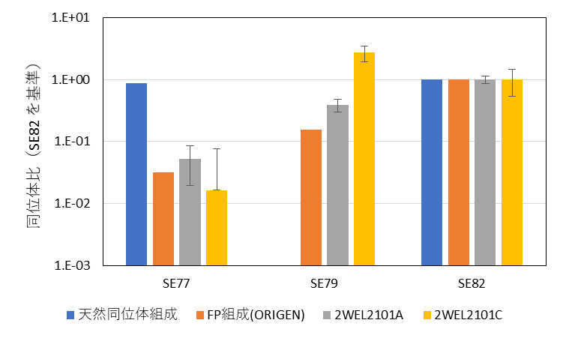
関係者外秘
Se
※ 2WEL2101A及びCは、正味計数率の比として記載。
（Se以外の寄与も含まれる）
m/Z=82を基準とした正味計数率の比
【同定結果の見直し（案）】
⇒ m/Z 77, 82では、安定同位体としてSe、Kr（m/Z=82のみ）が存在。Krが溶液化後の試料中に残存する可能性は低いことから、Seと同定。また、正味計数率の比がSeのFP組成に近いため、FP由来のSeと推定。
⇒ m/Z 79 ：安定同位体と長半減期核種として、Br, Seが存在するため、そのいずれかと同定。

Slide 4
関係者外秘
その他放射性核種
Sb-125, Sn-126, Sm-151のほか、ORIGEN計算の結果を確認したところ、Pm-147, Eu-154(ガンマ線計測で検出), Eu-155, Ni-59, Cd-113mの放射性核種も比較的生成量が多いことを確認した。
【同定結果の見直し（案）】
⇒ m/Z 147 ：安定同位体と長半減期核種として、Pm, Smが存在するため、そのいずれかと同定。
⇒ m/Z 151 ：安定同位体と長半減期核種として、Eu, Smが存在するため、そのいずれかと同定。
⇒ m/Z 154 ：安定同位体と長半減期核種として、Eu, Sm, Gdが存在するため、そのいずれかと同定。
⇒ m/Z 155 ：安定同位体と長半減期核種として、Eu, Gdが存在するため、そのいずれかと同定。
⇒ m/Z 59 ：安定同位体と長半減期核種として、Co, Niが存在するため、そのいずれかと同定。
⇒ m/Z 113 ：安定同位体と長半減期核種として、Cd, Inが存在するため、そのいずれかと同定。

